Slide 1
Stromabkommen Schweiz - EU
23. Oktober 2025, Vortrag AVES Zug
Heinz Tännler, Finanzdirektor
FD FDS 1.6 / 701 / 154899

Slide 2

Stromabkommen Schweiz - EU
Eine kritische Analyse der Risiken und Herausforderungen

Slide 3
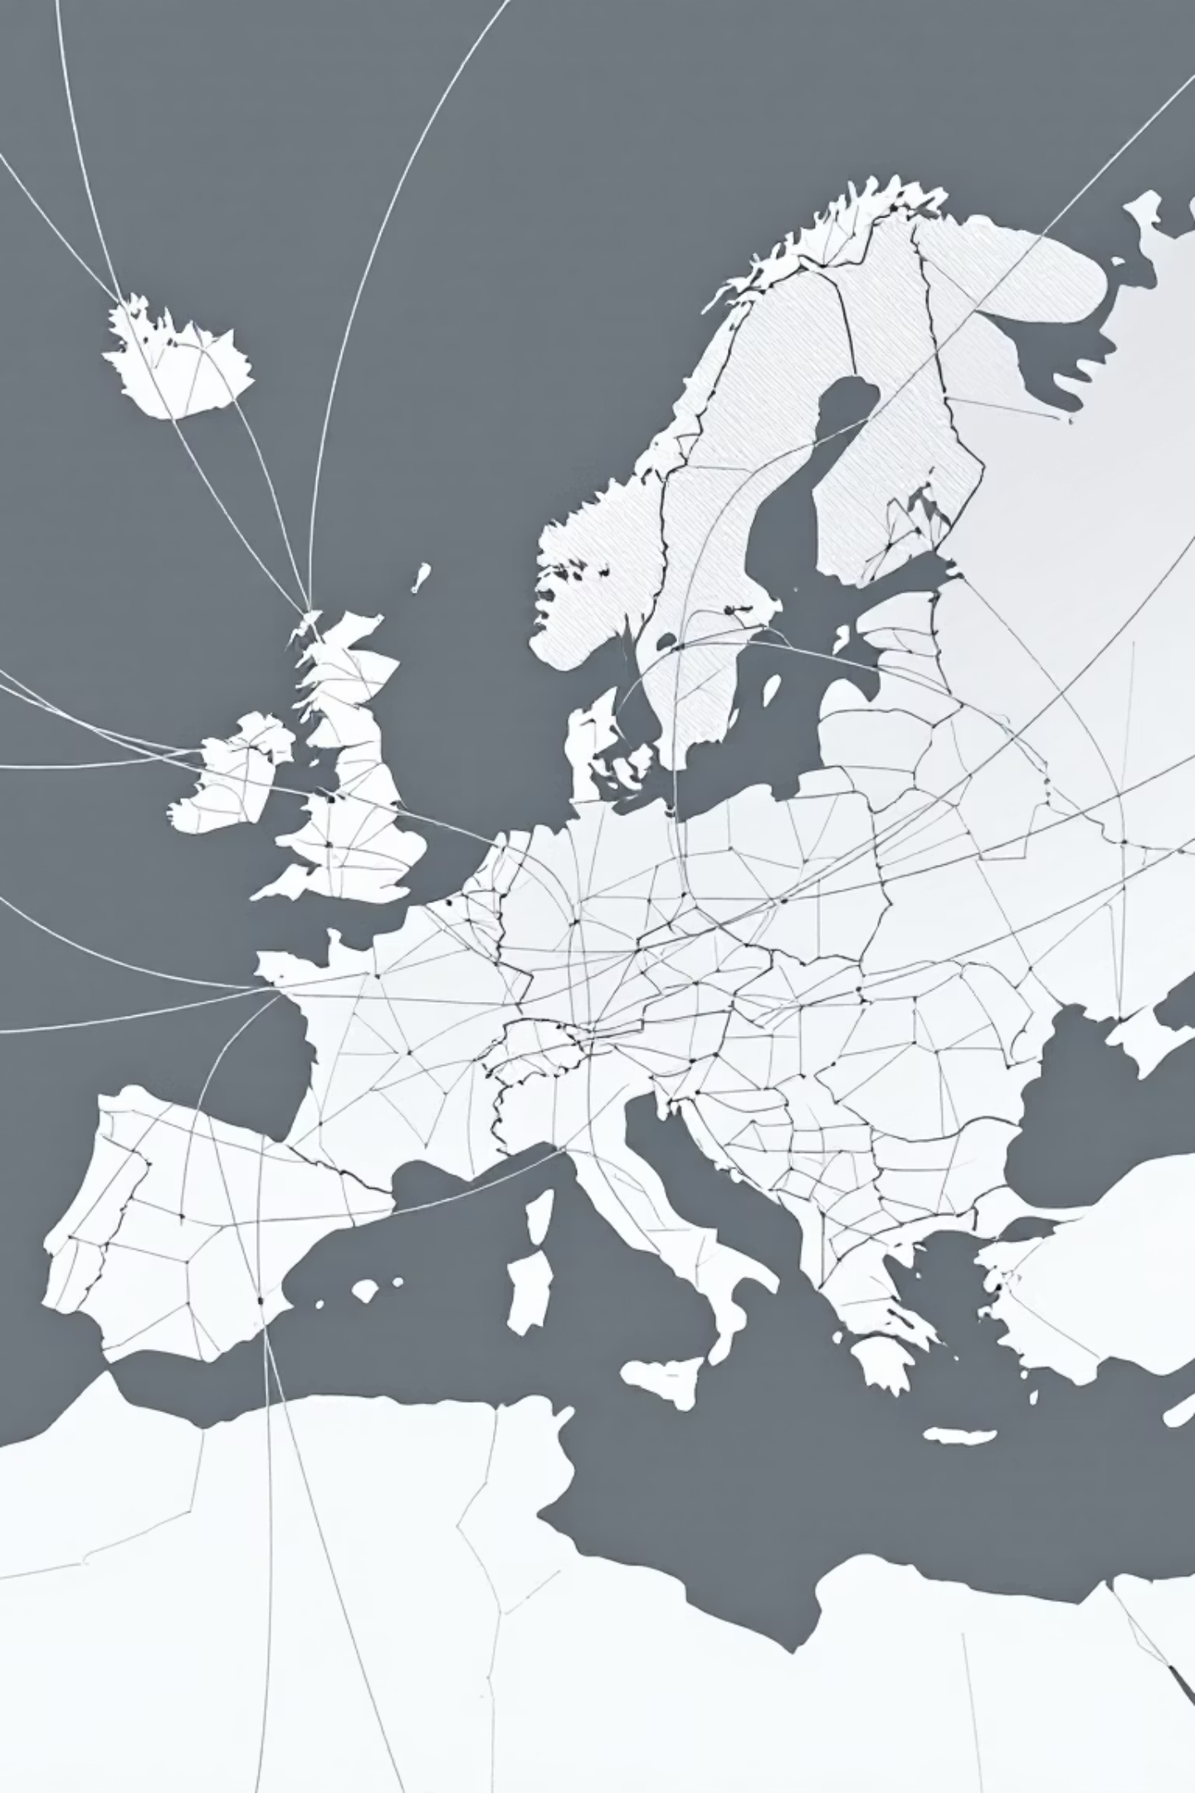
Die Ausgangslage
Physikalische Integration
Aktuelle Probleme
Die Schweiz ist geografisch eng in das europäische Stromsystem integriert, jedoch fehlt die rechtliche Absicherung im EU-Strombinnenmarkt.
Keine Garantie für Grenzkapazitäten beim Stromimport. Swissgrid nur teilweise in europäische Prozesse eingebunden. Schweizer Versorger können nicht am EU-Markt teilnehmen.

Slide 4
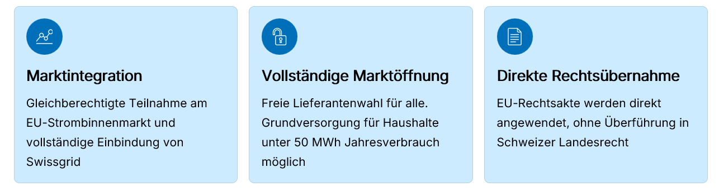
Was das Abkommen vorsieht

Slide 5
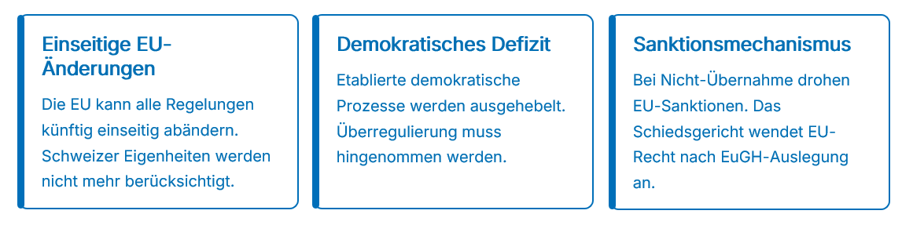
Souveränitätsverlust

Slide 6

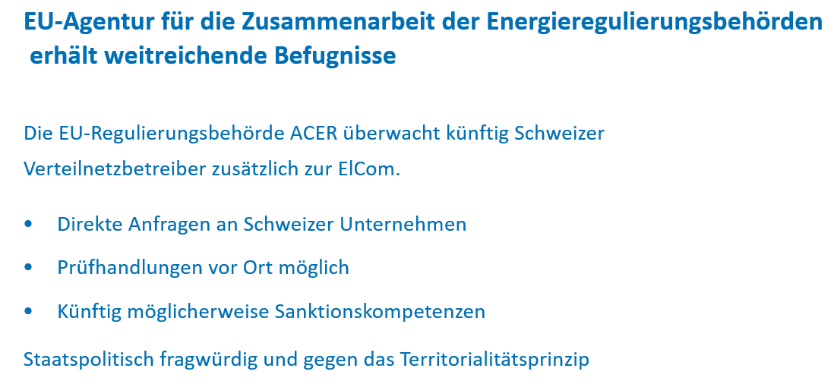
EU-Behörden überwachen Schweizer Unternehmen

Slide 7

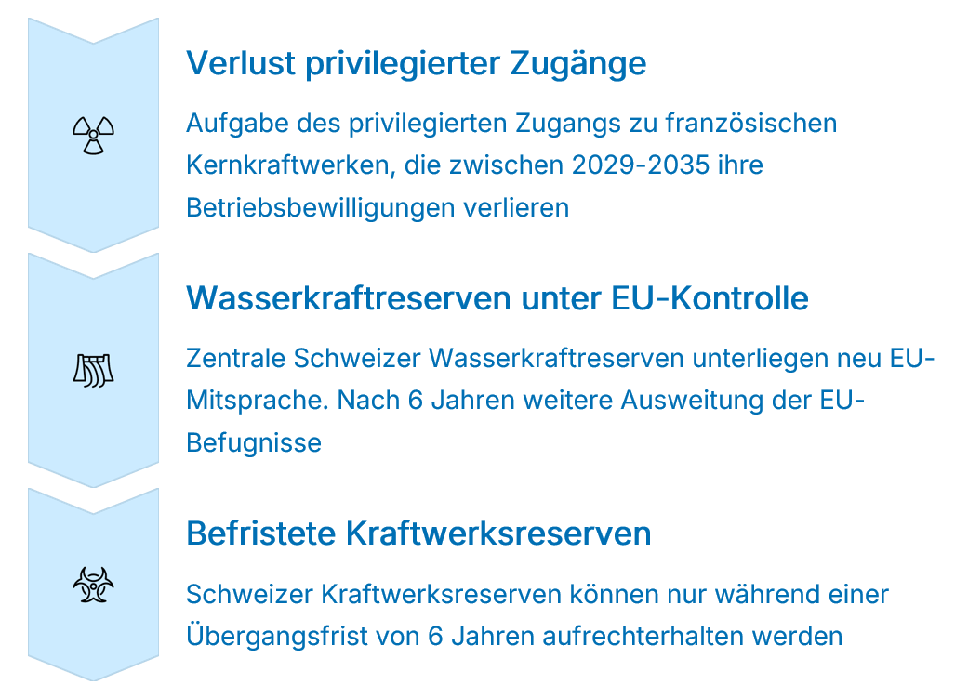
Versorgungssicherheit in Gefahr

Slide 8
Privatisierungsdruck steigt
EU-Beihilferecht diskriminiert öffentliche Unternehmen
Kommunale und kantonale Energieversorger können zwar öffentlich bleiben, aber:
Steuerbefreiung bei Gewinnabführung kaum haltbar
Staatliche Subventionen für erneuerbare Energien fraglich
Erhöhter Druck zur Privatisierung
Gefährdung des bewährten Schweizer Modells öffentlicher Energieversorgung

Slide 9
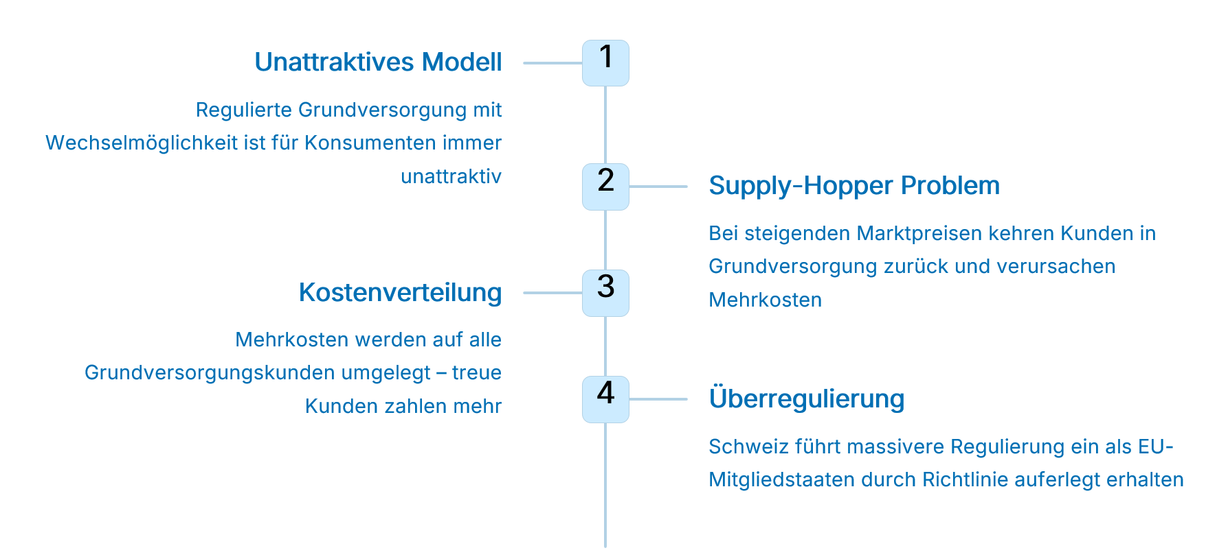
Probleme der regulierten Grundversorgung

Slide 10
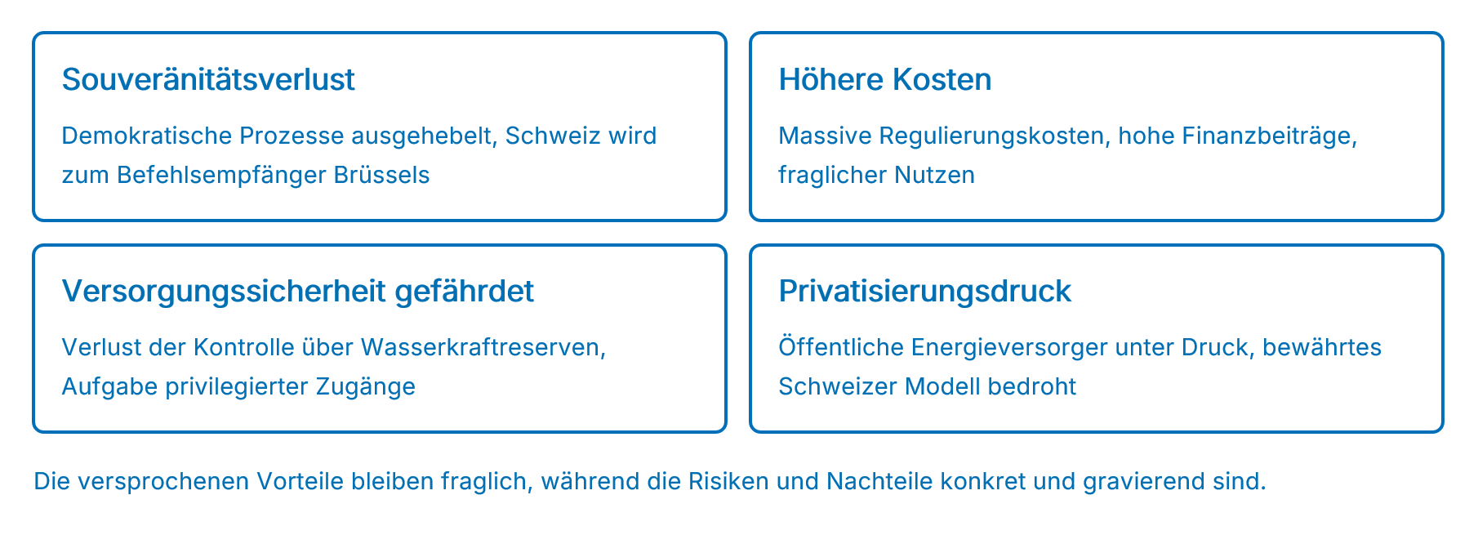
Fazit: Ein schlechtes Verhandlungsergebnis

Slide 11

Fragen? Bemerkungen?

